Slide 1

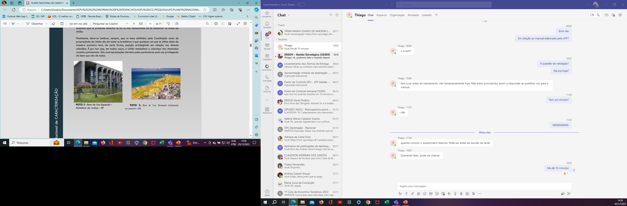

Termos e Contratos da União
Capacitação dezembro de 2023
MÓDULO DE GESTÃO DOS CONTRATOS – MGC
Termo de Execução Descentralizada
Equipes da SPU e da UFF

Slide 2

Nosso Roteiro
Apresentação
Resolvendo Cadastro
Apresentando a SPU
Analisando um contrato e conhecendo o sistema
Termo de Execução Descentralizada
Equipes da SPU e da UFF

Slide 3
A Secretaria do Patrimônio da União - SPU
Linha do Tempo
2023
1822
1850
1854
1946
1988
1998
Independência
30 de janeiro de 1854
Repartição Geral de Terras Públicas - Atualmente no Ministério da Gestão e da Inovação em Serviços Públicos, a SPU foi a primeira repartição pública do país responsável por gerenciar questões fundiárias. Criada no art. 21 da Repartição Geral de Terras Públicas e regulamentada pelo Decreto nº 1.318, de 30 de janeiro de 1854.
Decreto – Lei n.º 9.760/46
Constituição Federal
OS IMÓVEIS DA UNIÃO: Art. 20
Lei n.º 9.636/98
Módulo de Gestão dos Contratos - MGC
COMPETÊNCIA DA SPU:
Executar ações de identificação, de demarcação, de cadastramento, de registro e de fiscalização dos bens imóveis da União e a regularizar as ocupações desses imóveis.
Cessão – arts. 18 a 21
Lei n.º 601/1850 – Lei de Terras
Termo de Execução Descentralizada
Equipes da SPU e da UFF

Slide 4
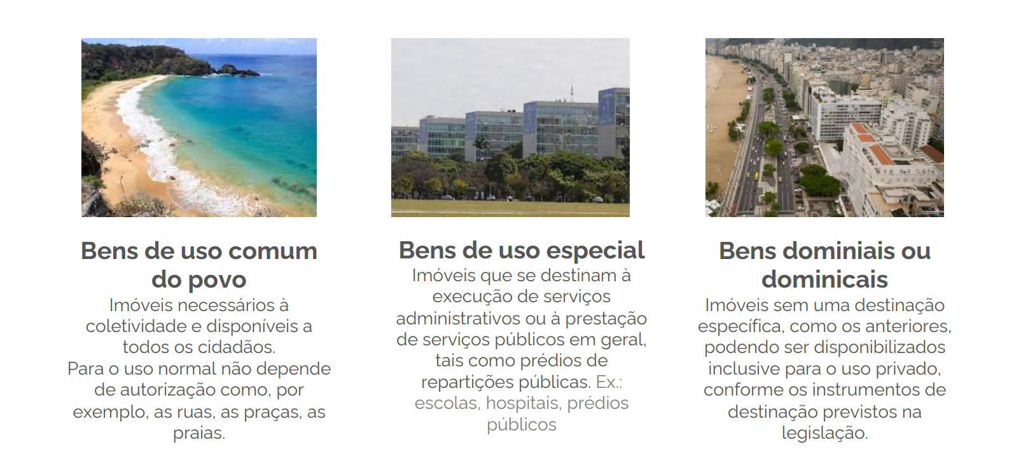
Imóveis da União
Classificação dos Imóveis Públicos: Uso e Afetação
Bens de uso comum do povo: livre acesso e inalienáveis. Não necessitam de autorização para sua fruição.
Bens de uso especial: estão afetados ao serviço público, ou ao estabelecimento das pessoas de jurídicas de direito público, ou da administração pública.
Bens dominiais ou dominicais: constituem patrimônio das pessoas jurídicas de direito público como objeto de direito pessoal, ou real.
Instrumentos jurídicos de destinação
Termo de Execução Descentralizada
Equipes da SPU e da UFF

Slide 5
Imóveis da União
Outras áreas
Adquiridos
Faixa de fronteira
Estradas federais
Ilhas fluviais, lacustres, ilhas costeiras* e oceânicas
Cavidades naturais
Terras indígenas
Praias marítimas, terrenos de marinha e acrescidos
Sítios arqueológicos
Fortificações e construções militares
Mar territorial e a plataforma continental
Lagos e rios internacionais e divisor de UFs
Praias fluviais e terrenos marginais
DOAÇÃO DO MUNICÍPIO PARA A UNIÃO INSTALAR A SEDE DO TRT
Rio Solimões/Amazonas
Orla do Rio de Janeiro: demarcação dos T.M.
Ilha de Florianópolis
Rio São Francisco
Hidrelétrica de Itaipu; Belo Monte
FUNAI e IPHAN
Mar territorial 200 milhas
Termo de Execução Descentralizada
Equipes da SPU e da UFF

Slide 6
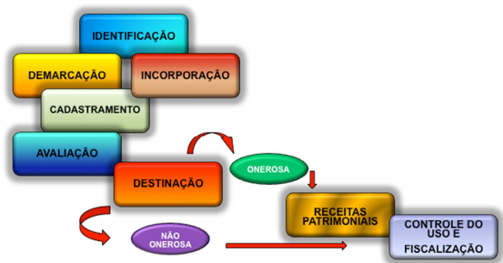
Ciclo das Atividades da SPU
De acordo com a Lei n.º 9.636/98
SPIUNET
RIP IMÓVEL
RIP UTILIZAÇÃO
ENTREGA
MGC
CESSÃO DE USO
Termo de Execução Descentralizada
Equipes da SPU e da UFF

Slide 7

Analisando o contrato e conhecendo o MGC
Termo de Execução Descentralizada
Equipes da SPU e da UFF

Slide 8
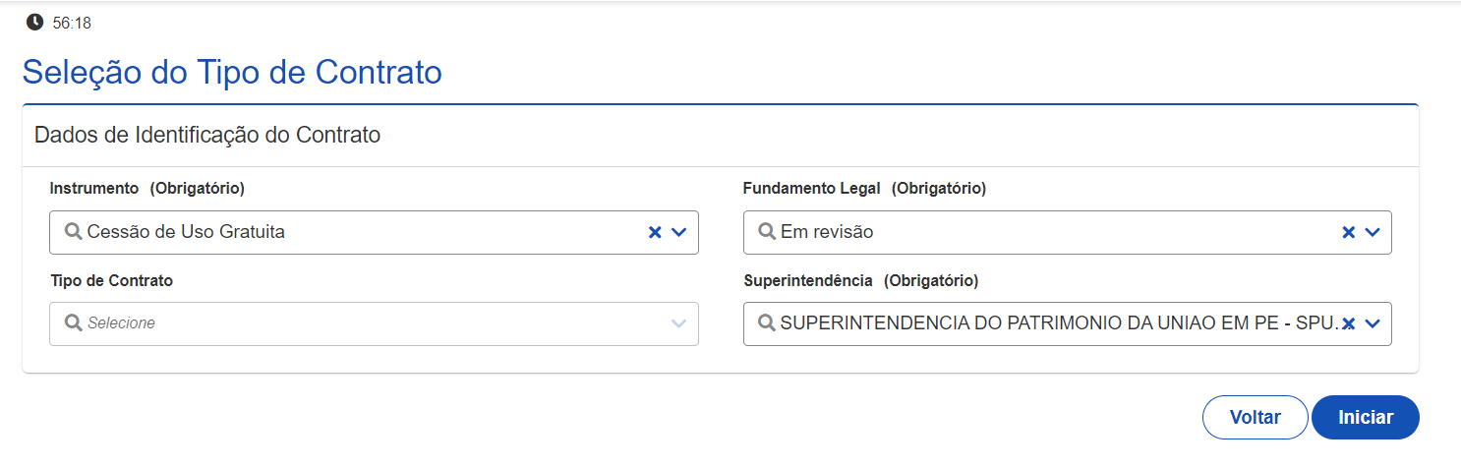
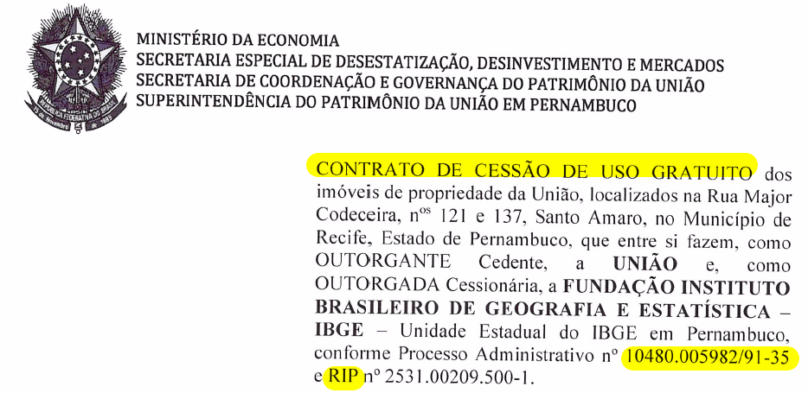
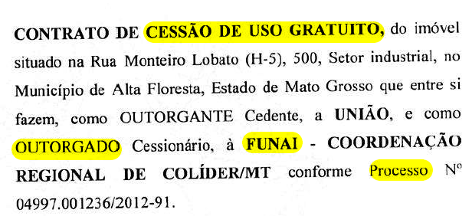
Analisando um contrato – Cessão de Uso Gratuita
Termo de Execução Descentralizada
Equipes da SPU e da UFF

Slide 9
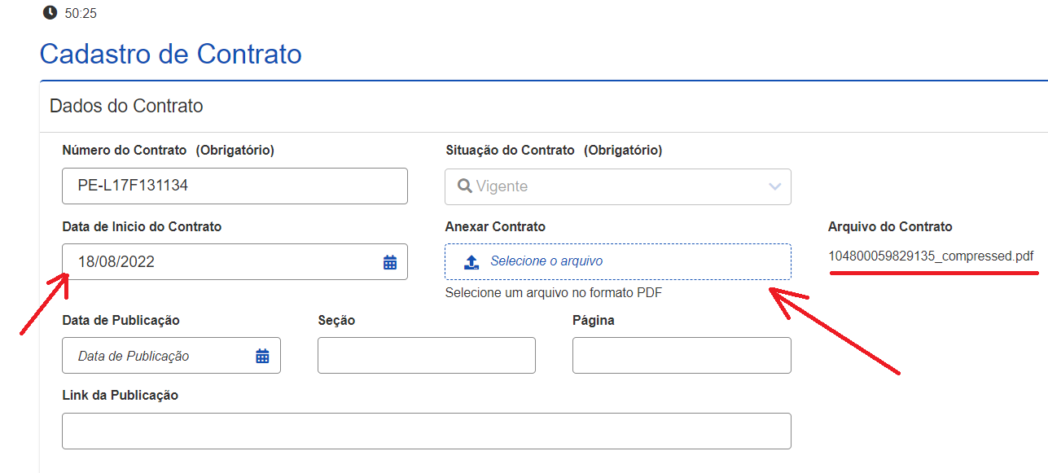
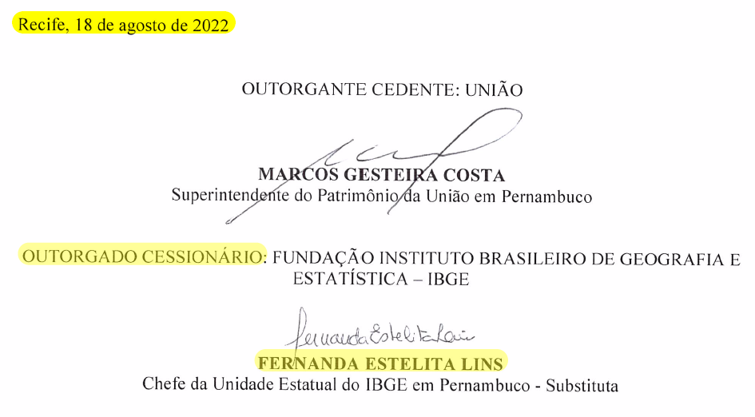
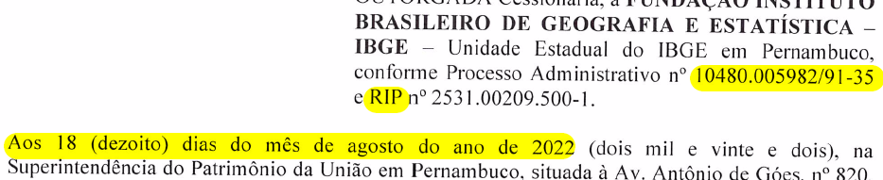
Analisando um contrato – Cessão de Uso Gratuita
Termo de Execução Descentralizada
Equipes da SPU e da UFF

Slide 10
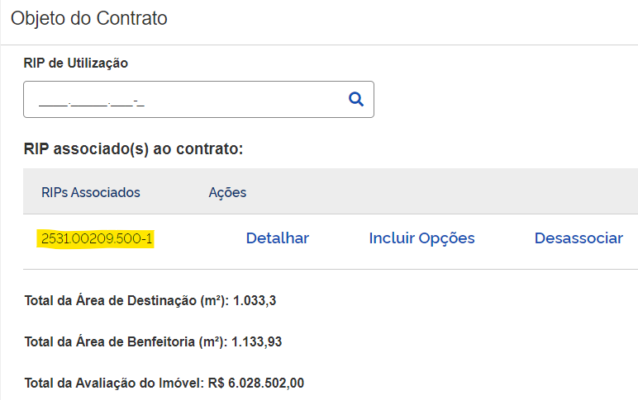
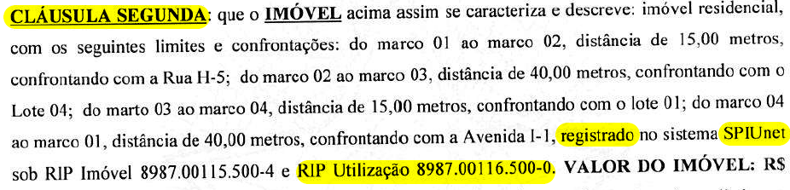
Analisando um contrato – Cessão de Uso Gratuita
Termo de Execução Descentralizada
Equipes da SPU e da UFF

Slide 11
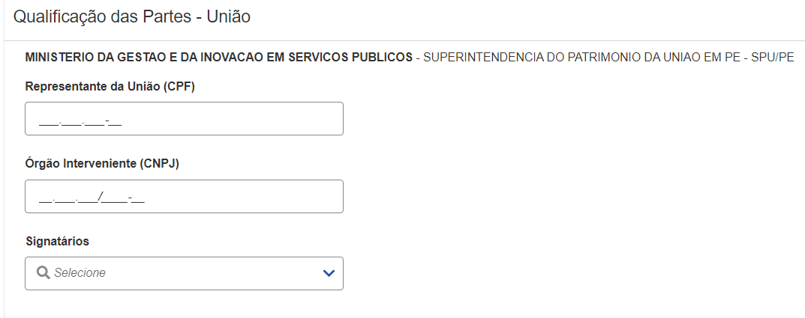
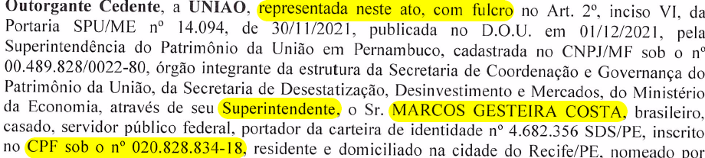
Analisando um contrato – Cessão de Uso Gratuita
Termo de Execução Descentralizada
Equipes da SPU e da UFF

Slide 12
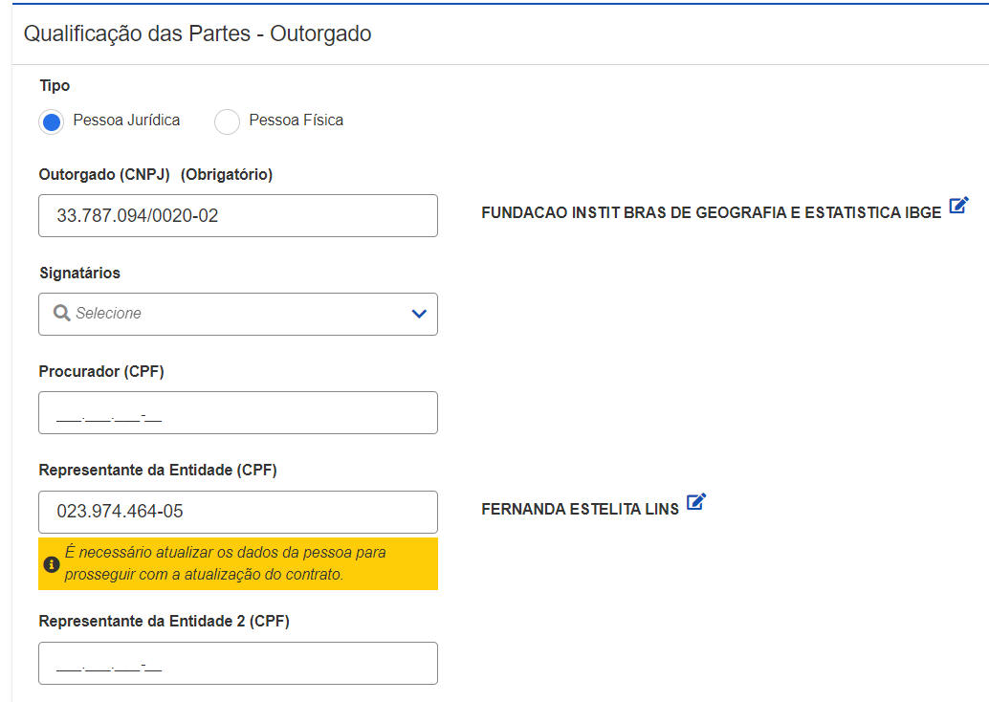
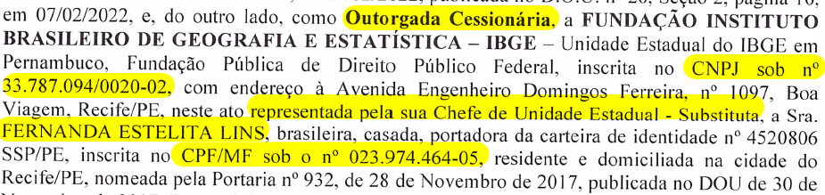
Analisando um contrato – Cessão de Uso Gratuita
Termo de Execução Descentralizada
Equipes da SPU e da UFF

Slide 13
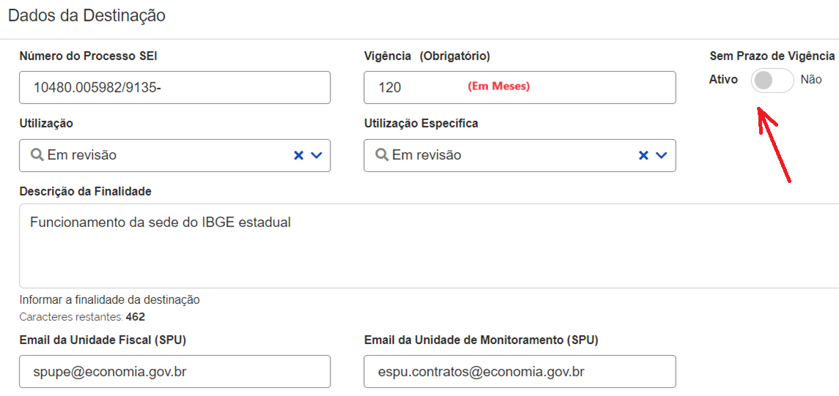
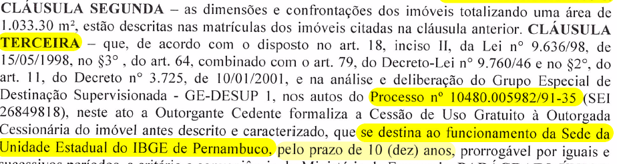
Analisando um contrato – Cessão de Uso Gratuita
Termo de Execução Descentralizada
Equipes da SPU e da UFF

Slide 14
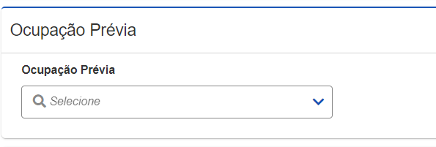
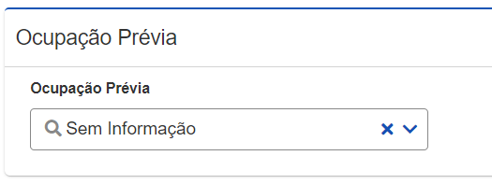
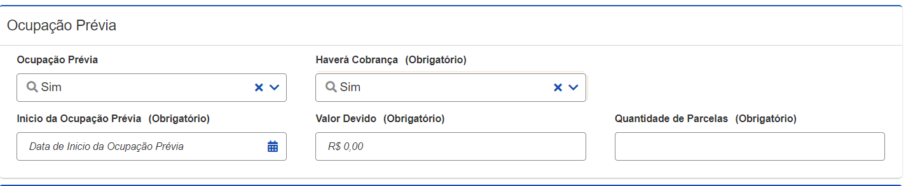
Analisando um contrato – Cessão de Uso Gratuita
A regra é a informação não constar no contrato – Neste caso, selecione a opção “Sem informação”
Termo de Execução Descentralizada
Equipes da SPU e da UFF

Slide 15
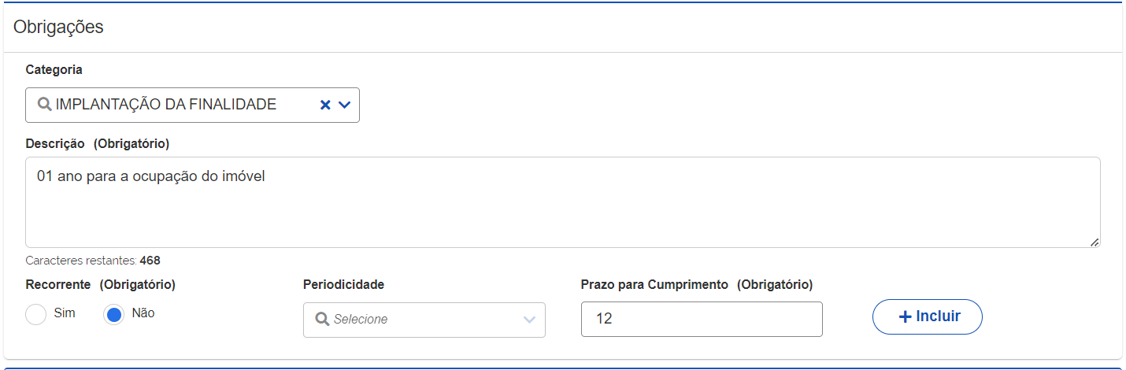
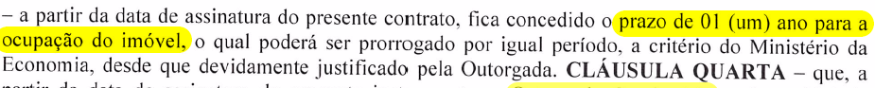
Analisando um contrato – Cessão de Uso Gratuita
Termo de Execução Descentralizada
Equipes da SPU e da UFF

Slide 16
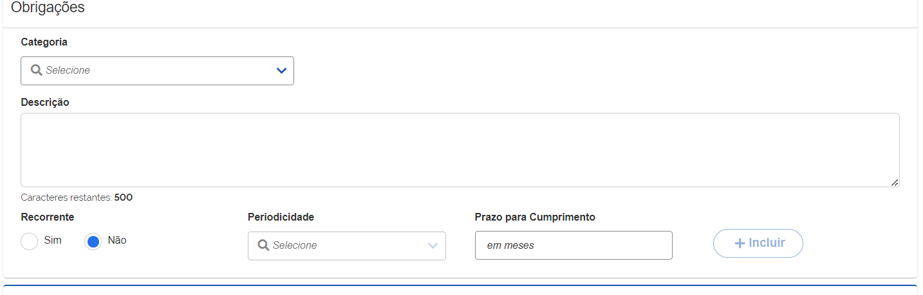
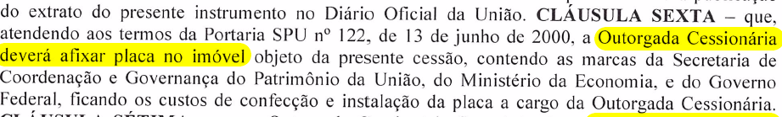
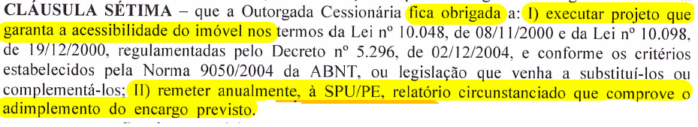
Analisando um contrato – Cessão de Uso Gratuita
Afixar placa → Identificação do imóvel
Executar projeto que garanta acessibilidade → Acessibilidade
Termo de Execução Descentralizada
Equipes da SPU e da UFF

Slide 17
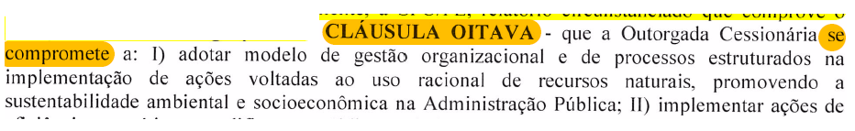
Analisando um contrato – Cessão de Uso Gratuita
ATENÇÃO!!! Se compromete NÃO é considerado obrigação
Termo de Execução Descentralizada
Equipes da SPU e da UFF

Slide 18
Analisando um contrato – Cessão de Uso Gratuita
Plano de Prevenção e Combate a Incêndio → Adequações PPCI
Carta “habite-se” → Laudo de Vistoria do Corpo de Bombeiros
Termo de Execução Descentralizada
Equipes da SPU e da UFF

Slide 19
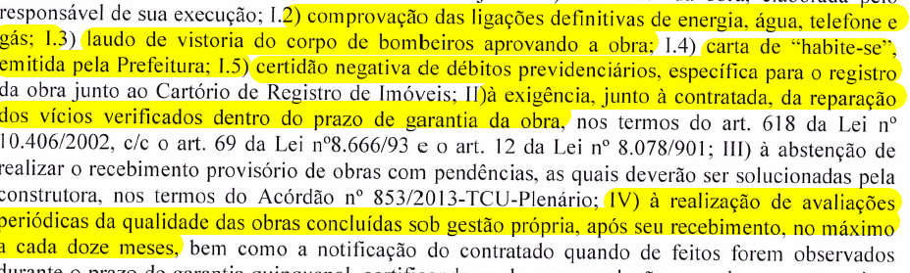
Analisando um contrato – Cessão de Uso Gratuita
Comprovação da ligações definitivas → Comprovantes e Quitações
Reparação dos vícios de obra → Manutenção e Obras
Termo de Execução Descentralizada
Equipes da SPU e da UFF

Slide 20
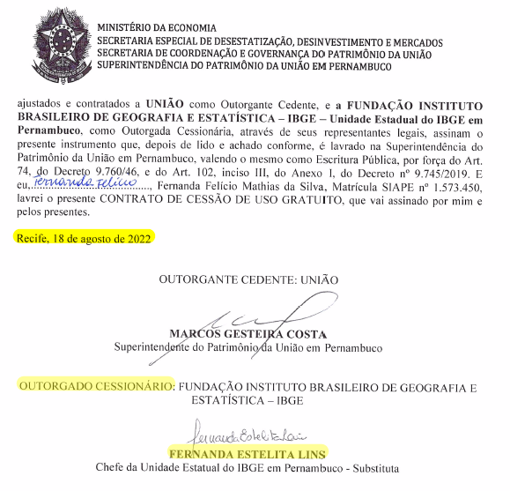
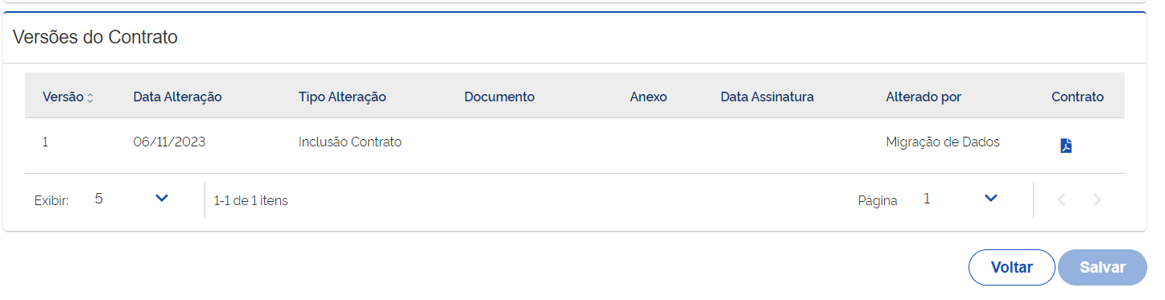
Analisando um contrato – Cessão de Uso Gratuita
Todos os dados obrigatórios estando preenchidos, o botão “salvar” será habilitado
Termo de Execução Descentralizada
Equipes da SPU e da UFF

Slide 21
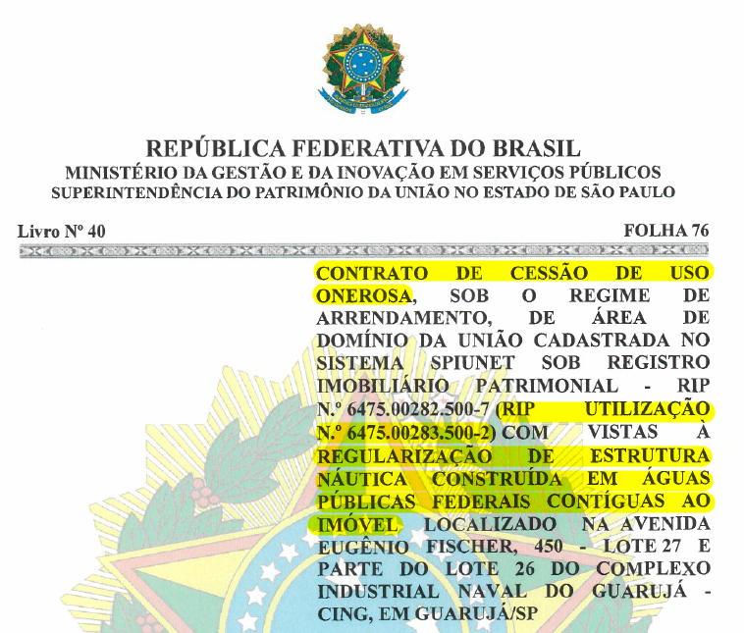
Analisando um contrato – Cessão de Uso Onerosa
Termo de Execução Descentralizada
Equipes da SPU e da UFF

Slide 22
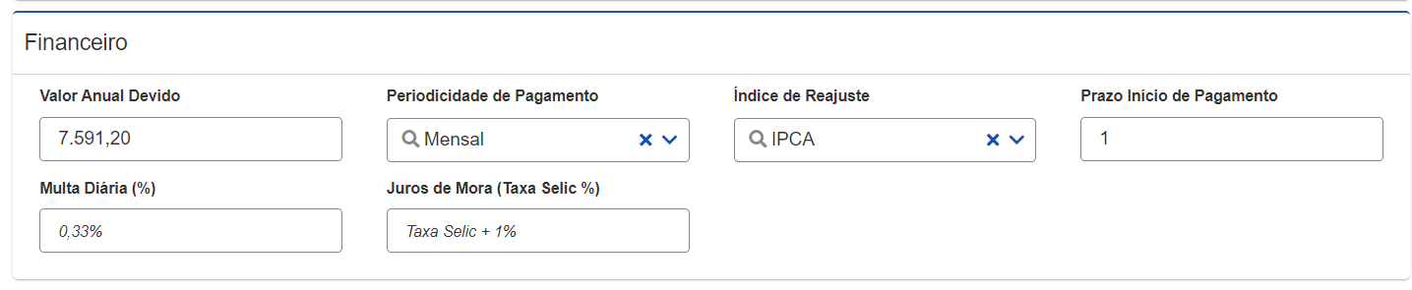
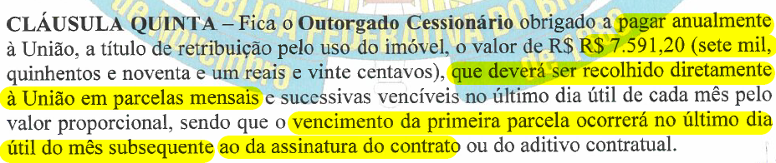
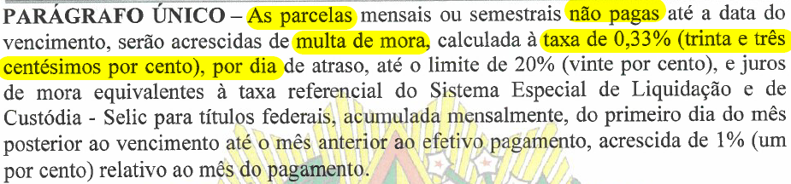
Analisando um contrato – Cessão de Uso Onerosa
Termo de Execução Descentralizada
Equipes da SPU e da UFF

Slide 23
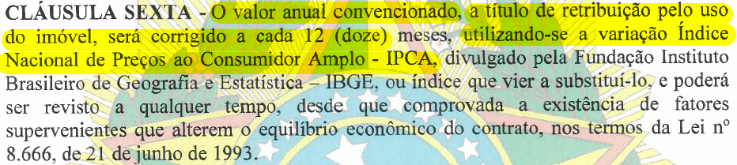
Analisando um contrato – Cessão de Uso Onerosa
Termo de Execução Descentralizada
Equipes da SPU e da UFF

Slide 24
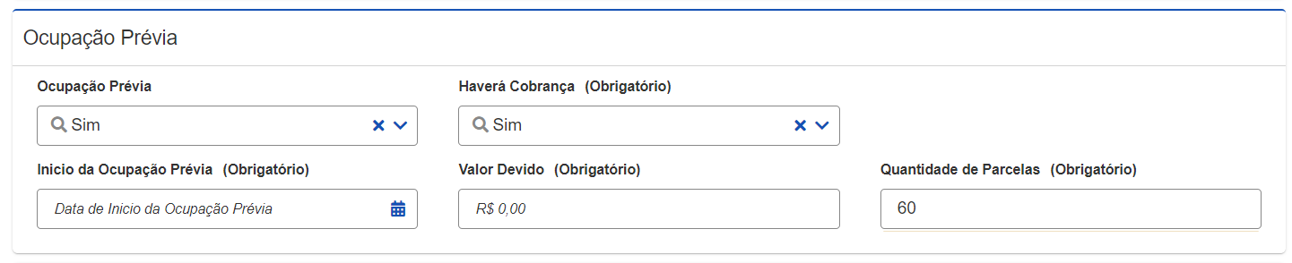
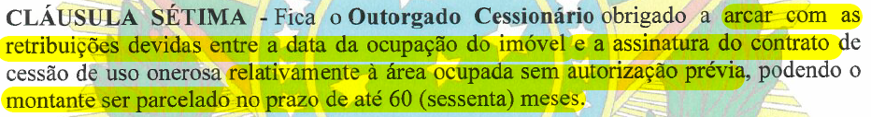

Analisando um contrato – Cessão de Uso Onerosa
Não tenho todas as informações o que fazer?
Termo de Execução Descentralizada
Equipes da SPU e da UFF

Slide 25
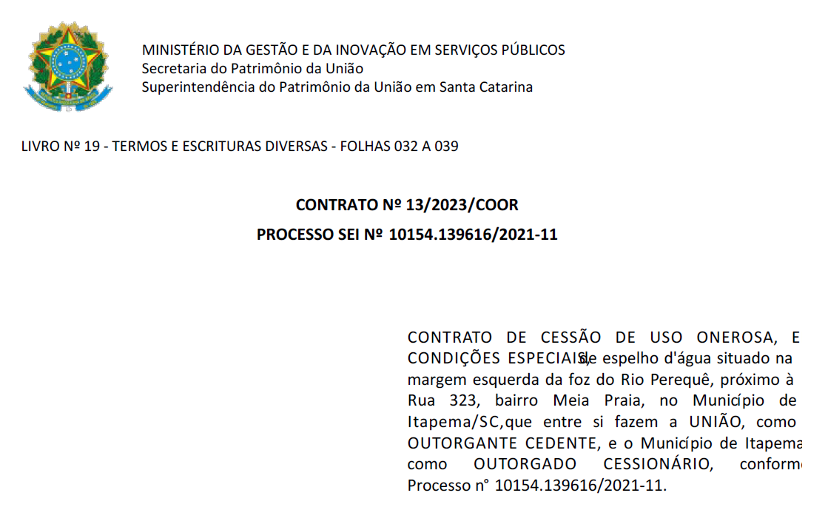
Analisando um contrato – Cessão de Uso em Condições Especiais
Termo de Execução Descentralizada
Equipes da SPU e da UFF

Slide 26
Analisando um contrato – Cessão de Uso em Condições Especiais
O objeto não é muito bem definido
Pode haver um hibrido entre as outras categorias
Dificuldade de Clareza no levantamento das informações
Pode ter contrapartidas
Pode haver pagamento (caráter oneroso)
Termo de Execução Descentralizada
Equipes da SPU e da UFF

Slide 27

Alterações Contratuais
Termo de Execução Descentralizada
Equipes da SPU e da UFF

Slide 28

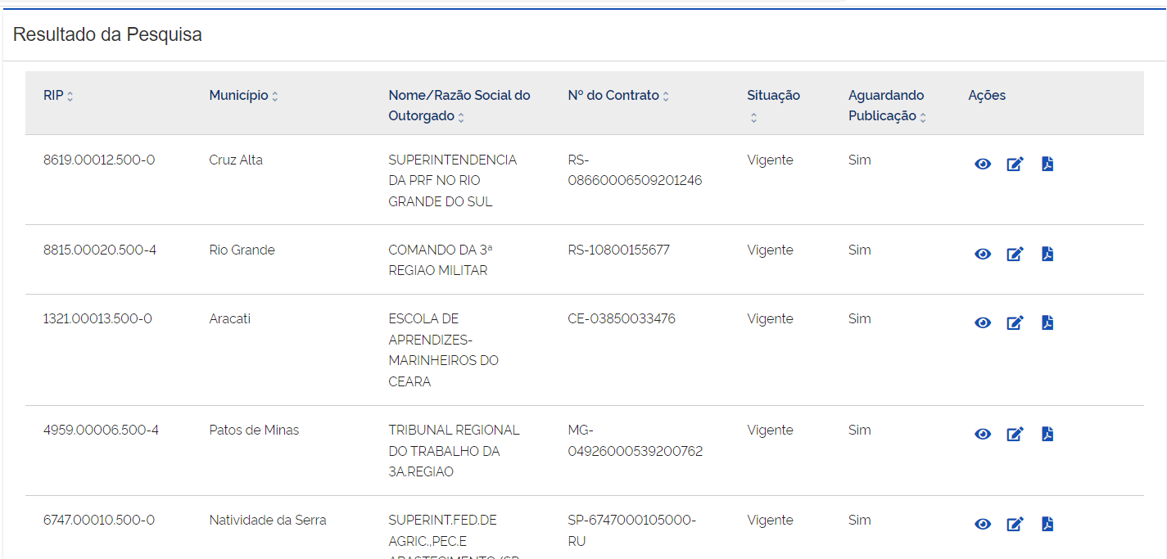
Cadastrando alterações contratuais
Editar
Termo de Execução Descentralizada
Equipes da SPU e da UFF

Slide 29
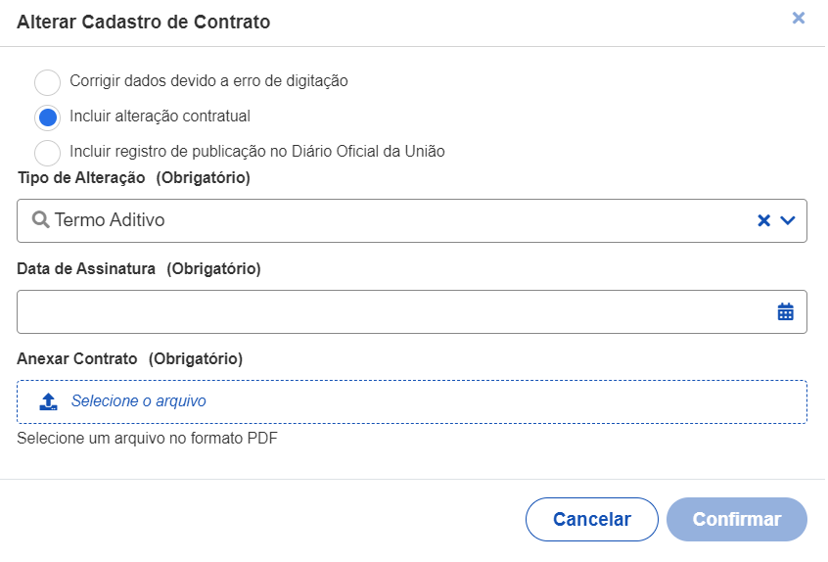
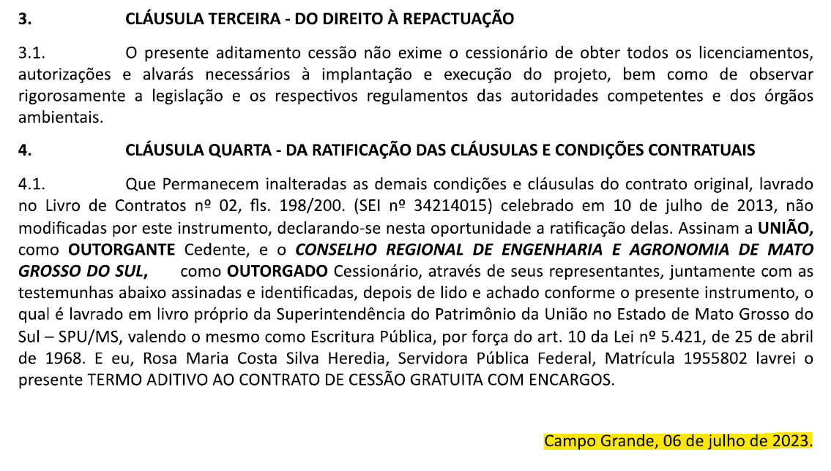
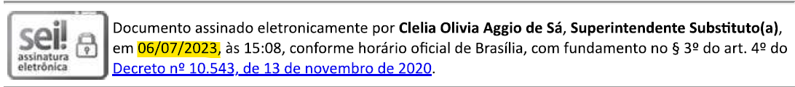
Cadastrando alterações contratuais
Termo de Execução Descentralizada
Equipes da SPU e da UFF

Slide 30

Respondendo algumas dúvidas
Termo de Execução Descentralizada
Equipes da SPU e da UFF

Slide 31
Respondendo algumas dúvidas
Todos os contratos que vamos trabalhar possuem RIP né? Foram migrados assim? Mas nos pdfs isso não confere....
Todos os contratos que estão inseridos na base foram migrados com um RIP utilização (essa é a regra), A regra é que os contratos da base possuam ao menos um RIP. Uma vez que esta informação não conste no contrato, deve-se levar em conta as informações da planilha, tais como: Município, Superintendência, ano de início da vigência, número de processo para atestar a confiabilidade da informação conforme informações dispostas na planilha.
2. Como renomear os pdfs?
RIP utilização/ano, conforme exemplo a seguir:
2531004355000/1999
Termo de Execução Descentralizada
Equipes da SPU e da UFF

Slide 32
Respondendo algumas dúvidas
3. O que é termo de reversão? Vi alguns nos contratos de entrega do Tocantins
Dadas as dificuldades encontradas no treinamento virtual realizado em 20/11 por parte do Thiago, não foi possível entrar em alguns detalhes. As chamadas “Alterações contratuais” também serão cadastradas a medida em que houver documentos vinculados ao documento principal, o contrato. Deste modo, chamamos de alterações contratuais os termos aditivos, apostilamentos, ratificação, retificação, rerratificação, rescisão e termos de reversão, pois eles alteram o instrumento de origem (o contrato).
Descrever os eventos
Termo Aditivo – o arquivo está nomeado com um T.A. que se refere a Termo Aditivo (exemplo: 05540001767201395_TA)
Apostilamento: 05540001767201395_apostilamento / 05540001767201395_TA_apostila
Retificação: 05540001767201395_retificação
Rerratificação: 05540001767201395_rerratificação
Rescisão de contrato - 0154157050202010 RESCISÃO
Reversão do imóvel - 05540001767201395_reversão
Termo de Execução Descentralizada
Equipes da SPU e da UFF

Slide 33
Respondendo algumas dúvidas
4. Problema que encontrei com o contrato de entrega do processo 21056002091/2016-18. Na planilha há vários e não há RIP no contrato. Como fazer?
Analisar as demais informações referentes ao contrato na planilha tais como: Município, Superintendência, ano de início da vigência, número de processo para atestar a confiabilidade da informação conforme informações dispostas na planilha. Ao confirmar que as informações da planilha correspondem ao presente contrato, o RIP da planilha poderá ser utilizado.
5. No sistema, o campo RIP é a utilização. Como fazer quando tiver no documento apenas o RIP do imóvel? Exemplo RIP 9701183575000 DF
O sistema está realizando validações dos RIP’s. Se um RIP imóvel for incluído o sistema criticará e dirá que é necessária uma classe utilização. Todos os contratos da base possuem um RIP associado, é pra ser um RIP utilização. Caso haja dúvida, o usuário poderá desassociar o RIP e tentar associá-lo novamente, se o RIP não for utilização o sistema não aceitará e a SPU deverá ser informada para que o RIP correto seja fornecido ao usuário revisor e incluído no sistema.
Termo de Execução Descentralizada
Equipes da SPU e da UFF

Slide 34
Respondendo algumas dúvidas
6. O que fazer quando encontrarmos contrato manuscrito? |Tipo o contrato de cessão, estado Alagoas, último pdf da pasta, número 104650005949525
Lançar no sistema
7. Na tela CADASTRO DE CONTRATO, no campo NÚMERO DO CONTRATO, o que devemos colocar quando não tivermos referência? Muitas vezes o contrato está nomeado com o número do SEI, por exemplo, mas há vezes que está nomeado com o RIP e não encontramos o número do contrato no documento
Salvo raras exceções, a regra é estes contratos não terem número de identificação. Se não houver um número no contrato, o campo do sistema poderá ficar em branco, dado que o sistema gerará numeração
8. Quando não há vigência no contrato, como devemos proceder?
Os termos de entrega, dada sua característica normativa, não possuem prazo. Os contratos de Cessão deverão ter prazo, contudo exceções existem. De toda forma, o sistema permite incluir a informação “sem prazo”.
Como a regra dos contratos de cessão de uso é que eles devam ter prazo, a SPU deverá ser informada a cada situação em que houver cadastro de contrato de CESSÃO sem prazo.
Termo de Execução Descentralizada
Equipes da SPU e da UFF

Slide 35
Respondendo algumas dúvidas
9. Divergência. Na planilha, o contrato 2785002075002 está como cessão gratuita, mas é condições especiais. Na migração também estava errado. Só arrumar no sistema né? Neste caso também o número do RIP não estava no documento, apenas na planilha. A vigência também me deixou com dúvidas. Eu não localizei, mas o sistema migrou uma vigência de dois anos. O contrato fala em pagamento em dois anos.
A regra é: adotam-se as informações do contrato. Informações que não estão presentes no contrato podem sem complementadas com a planilha. Exemplo:
Na planilha, está como cessão gratuita, mas é condições especiais – “cadastra-se como condições especiais”
Neste caso também o número do RIP não estava no documento, apenas na planilha – confirmou que corresponde ao presente contrato – utiliza-se o da planilha
A vigência também me deixou com dúvidas. Eu não localizei, mas o sistema migrou uma vigência de dois anos - não localizou no contrato, coloca sem prazo
Onde deve ser inserido o RIP do imóvel se no sistema só pedem (tanto para buscar como os demais metadados) o RIP utilização?
O contrato fala em pagamento em dois anos – verificar se inclui como obrigação - lançar como obrigação
Reportar a situação SPU, para que seja feito ajustes no cadastro.
Termo de Execução Descentralizada
Equipes da SPU e da UFF

Slide 36
Respondendo algumas dúvidas
10. Em DADOS DO CONTRATOS, é necessário preencher os metadados data de publicação, etc?
Não.
11. O campo QUALIFICAÇÃO DAS PARTES, nos trouxe dificuldades. Muitas vezes não conseguimos encontrar os dados, como fazer? Quando o outorgado for apenas pessoa física, como fazer com os dados da pessoa jurídica?
Em “QUALIFICAÇÃO DAS PARTES – Tipo” selecionar “Pessoa Física”.
12. O CPF/CNPJ da Planilha em Excel diz respeito à União ou ao outorgado?
Outorgado
13. Nos campos DADOS DA UTILIZAÇÃO, o metadado UTILIZAÇÃO, no ambiente de homologação, não possui as alternativas mencionadas durante a capacitação. Há apenas EM REVISÃO. Neste mesmo campo nos foi solicitado que os emails fossem alterados para gestão. Para tanto, precisamos do padrão. É só alterar ECOMONIA PARA GESTAO?
A tabela com as utilizações será atualizada. O arquivo com a descrição também será disponibilizado para ajudar no preenchimento.
Os e-mails utilizados seguirão o padrão: espu.contratos@economia.gov.br / Colocar @gestão
Termo de Execução Descentralizada
Equipes da SPU e da UFF

Slide 37
Obrigado!
Termo de Execução Descentralizada
Equipes da SPU e da UFF

